Slide 1
BootStrap
Sacha RESTOUEIX

Slide 2
Sommaire
Introduction
Origine
Pourquoi utiliser Bootstrap
Utilisation
Quelques Composants
La Grille de mise en page
Quelques Fonctionnalités
Les Images

Slide 3
Introduction
UI web design outil développé par "Twitter" appelé "Bootstrap".
Twitter Bootstrap est une collection d'outils utiles à la création de sites web et applications web.
C'est un ensemble qui contient des codes HTML et CSS, des formulaires, boutons, outils de navigation et autres éléments interactifs, ainsi que des extensions JavaScript en option.

Slide 4
Origine
BootStrap a été développé par Mark Otto et Jacob Thornton de la société Twitter comme un Framework pour encourager la cohérence entre des outils internes.
Avant BootStrap, les différentes bibliothèques ont été utilisés pour le développement de l'interface qui conduit à des incohérences et une charge de maintenance élevés.
Conformément à Twitter
En Août, 2011,Twitter BootStrap publié en open-source.

Slide 5
Pourquoi utiliser BootStrap
Permet en un minimum de temps et un minimum de connaissances d'avoir une application web ou une interface d'administration propre et fonctionnelle.
Vous n’aurez plus besoin de passer du temps à essayer d’ajuster, de réajuster, tout est fait exprès pour vous faciliter la tâche.
Travaux sur tous les navigateurs populaires.(cross browser)
Réagit bien à Large Screen, Desktop,Tablets, Mobile.
(Responsive)

Slide 6
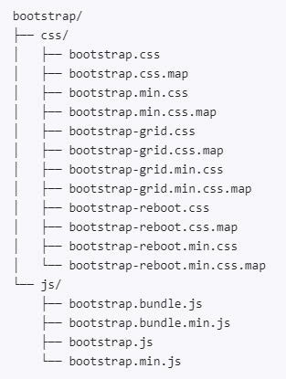
Utilisation
Téléchargement de Bootstrap :
https://getbootstrap.com/docs/4.5/getting-started/download/
La structure de fichiers
Vous verrez deux versions de chaque fichier
*.min pour la production ainsi qu'une version régulière pour le développement.
En phase de développement vous pouvez vous contenter uniquement des scripts
css/bootstrap.css et js/bootstrap.bundle.js car ce dernier inclut la bibliothèque Popper.js qui est utile par exemple pour mettre en place des infobulles. Il n'inclut pas jquery.js qui est en revanche nécessaire à l'utilisation des composants JS de
6
Bootstrap en version <=4 mais plus en version 5.

Slide 7
Utilisation
Pour utiliser le Framework en phase de développement, il faut inclure les fichiers CSS et JS appropriés dans votre code HTML :
<!-- Bootstrap -->
<link href="css/bootstrap.css" rel="stylesheet">
<script src="js/bootstrap.bundle.js"></script>

Slide 8
Quelques Composants
Liste des composants:
Boutons
La grille
Navigation
Badges
Alertes
Barres de progression
Dropdowns
Tooltips
….

Slide 9
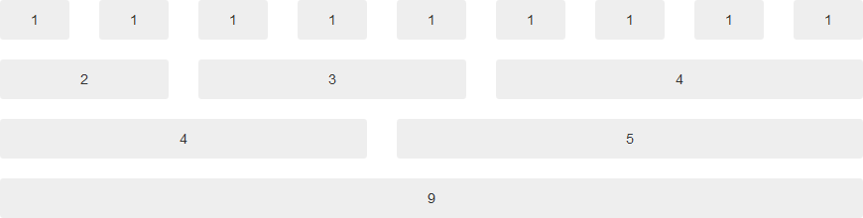
La Grille de mise en page
Système de grille
Le système de grille d'amorçage par défaut utilise 12 colonnes.
<div class="row">
<div class="col-4">...</div>
<div class="col-8">...</div>
</div>
9

Slide 10
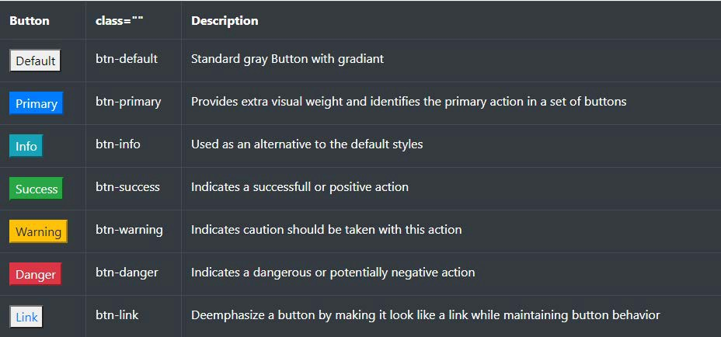
Fonctionnalité
Boutons:
10

Slide 11


Quelques Fonctionnalités
Tabs
Pagination
Progress bars
Alerts
11

Slide 12
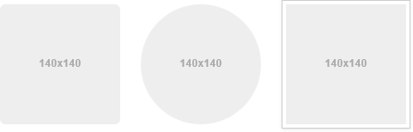
Les Images
Images
<img src="..." class="rounded">
<img src="..." class="img-rounded-circle">
<img src="..." class="img-thumbnail">
12

Slide 13
Fin de la Présentation

